Slide 1
第十章 随机过程基本概念

Slide 2
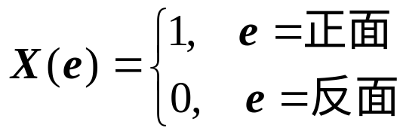
概率论：
为了研究随机现象,引入了随机变量X=X(e).
对于每个样本点e∈S, 都有确定的实数X(e)与之对应，
例如：投掷一枚匀称的硬币一次,观察哪面向上.

Slide 3
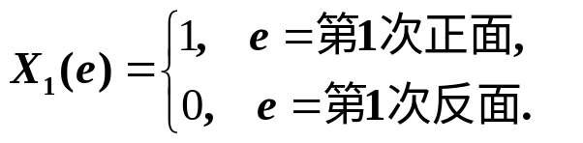


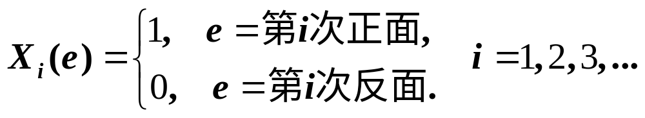
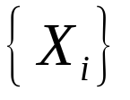

例1：
投掷一枚匀称硬币一次,观察哪面向上.
每隔单位时间
随机变量的个数：可列无穷多个

Slide 4


例2:
某电话交换台在[0,2)内接到的呼叫次数.
某电话交换台在[0,t) 内接到的呼叫次数.
(1)
固定t为2 , 随机变量.
(2) 对于一切 ,
是一个随机变量族.
随机变量的个数：不可数个

Slide 5
随机过程研究对象：研究随机现象随时间演变
过程的概率规律的一门学科。
应用于：
雷达与电子通信，动态可靠性，
设备更新，地质勘探，天文与气象,核技术,
随机振动，控制，生物学，管理科学等许多领域。
随着尖端科学和高技术的发展，随机过程的应用日
益广泛和深入。

Slide 6
随机过程的历史发展概况
1907年前后，Α.Α.马尔可夫研究过一列有特定相依性的随机变量，后人称之为马尔可夫链。
1923年N.维纳给出了布朗运动的数学定义，这种过程至今仍是重要的研究对象。虽然如此，随机过程一般理论的研究通常认为开始于30年代。
1931年，Α.Η.柯尔莫哥洛夫发表了《概率论的解析方法》；三年后，Α.Я.辛钦发表了《平稳过程的相关理论》。这两篇重要论文为马尔可夫过程与平稳过程奠定了理论基础。稍后，P.莱维出版了关于布朗运动与可加过程的两本书，其中蕴含着丰富的概率思想。
1953年，J.L.杜布的名著《随机过程论》问世，它系统且严格地叙述了随机过程的基本理论。
1951年伊藤清建立了关于布朗运动的随机微分方程的理论，为研究马尔可夫过程开辟了新的道路；
60年代，法国学派基于马尔可夫过程和位势理论中的一些思想与结果，在相当大的程度上发展了随机过程的一般理论，包括截口定理与过程的投影理论等，中国学者在平稳过程、马尔可夫过程、鞅论、极限定理、随机微分方程等方面也做出了较好的工作。

Slide 7





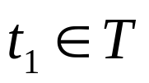
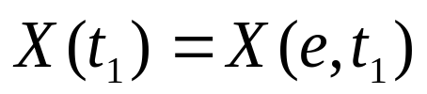
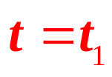
第一节：随机过程的定义及分类
一. 随机过程的定义
定义1 给定参数集 ,
对于固定 , 对应有随机变量 ,
对于所有 , 是一族随机变量
则称随机变量族 为随机过程.
对任意给定的 , 是一个随机变量,
称为随机过程在 时的状态变量, 简称状态.

Slide 8
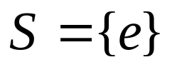










定义2 设随机试验E 的样本空间 ,
是非空集合,
若对于固定 ,
对应关于参数 t 的函数
称为随机过程的样本函数；
或 随 机 过 程 的 一 个 实 现 ， 也 称 为 一 条 轨 道
对于所有的 ,得到一族 的函数 ，
称为随机过程,简称过程. 简记为 或 .
称为参数集.
Notes:
随机变量的定义：每个e，对应一个实数。

Slide 9
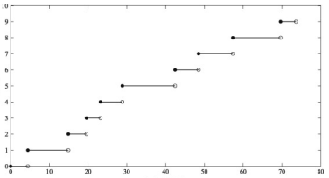
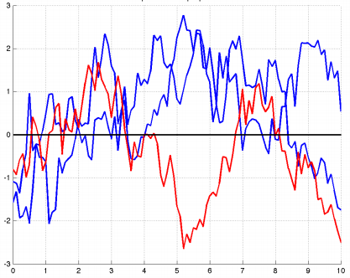
随 机 过 程 曲 线 示 意 图

Slide 10







定义3 定义在 上的二元函数 ,
对于每个固定 , 是可测函数，
则称 为随机过程.
对于固定的 , 是随机变量，
其所有可能的取值构成的实数空间，
称为随机过程的状态空间.
它是二元函数 的值域,
记为 .

Slide 11




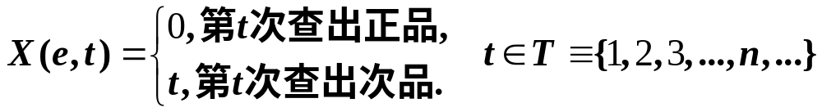
例1 在一条自动生产线上检验产品质量,
每次检验一个,区分正品或次品.
那么,整个检验的样本空间
正品或次品,
为了描述检验的全过程,引入二元函数
则二元函数 就是一个随机过程.

Slide 12
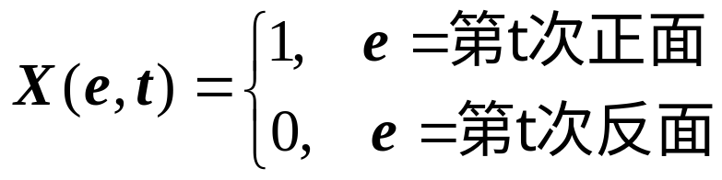
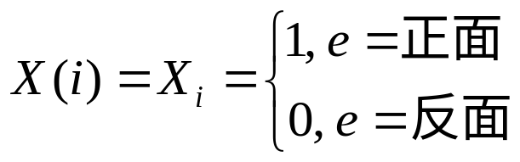

二、随机过程的分类: 通常有两种分类法.
1 按随机过程的参数集和状态空间分类
参数集T可能为离散集或连续集,
状态空间S可能为离散集或连续集.
(1) T离散, S离散;
例：(贝努里随机过程)
每隔单位时间投掷一次硬币，观察无穷次投掷的的结果。
随机变量序列

Slide 13



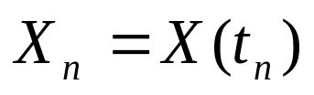
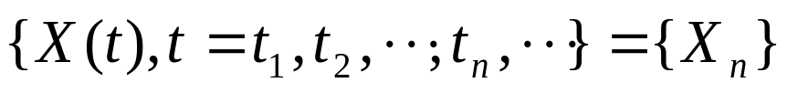
(2) T离散, S连续;
例：某气象台一年内第
天的降雨量记为
则每年365天的降雨量记录
参数离散随机过程是随机变量序列,简称随机序列.
一般地记 ,于是

Slide 14

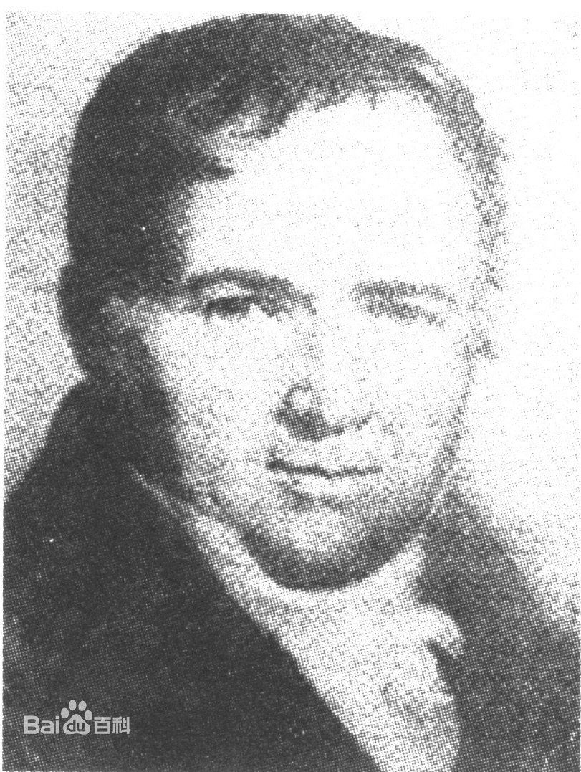
(3) T连续, S离散;
例: 某电话交换台在[0, t) 内接到的呼叫次数
泊松过程
法国著名数学家泊松（Poisson, Simeon-Denis）（1781—1840）证明。 1943年C.帕尔姆在电话业务问题的研究中运用了这一过程，
Α.Я.辛钦于50年代在服务系统的研究中又进一步发展了它。

Slide 15





(4) T连续, S连续.
例 随机相位余弦波
式中 是常数,
是在区间
上服从均匀分布的随机变量.

Slide 16
2 按随机过程的概率结构分类, 随机过程的种类很多.
这里列举几个重要类型:
二阶矩过程, 包括正态过程,平稳过程等;
马尔可夫过程,
包括马尔可夫链,泊松(Poisson)过程,
维纳(Wiener)过程,扩散过程等;
更新过程;
鞅.

Slide 17
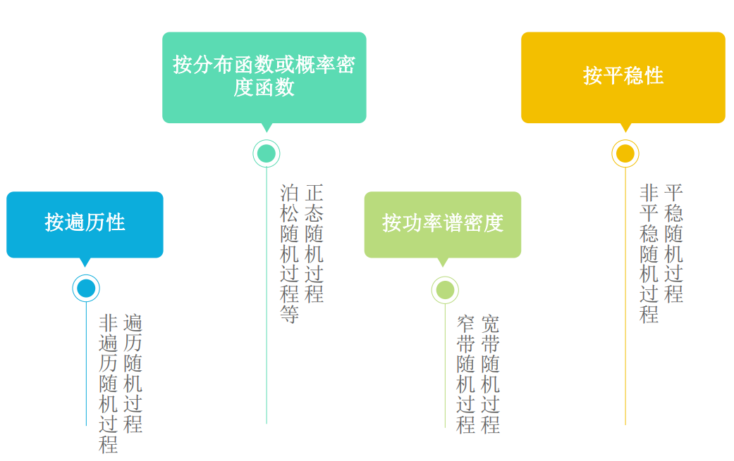

Slide 18





第二节 随机过程的概率分布
一、一个随机过程的任意有限维概率分布
设 是一随机过程,
对于参数集 中的任意 个元素:
相应有过程分别在 的 个状态:
n个状态( 随机变量)的联合分布
称为随机过程 的 维分布函数,
一维分布函数
二维分布函数

Slide 19

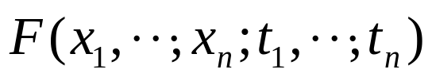
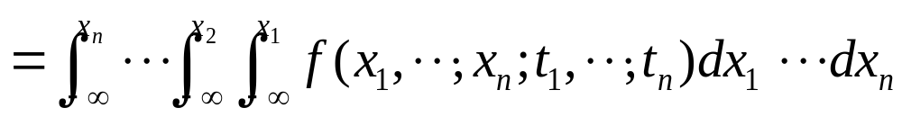

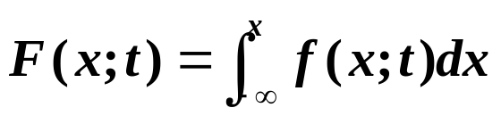
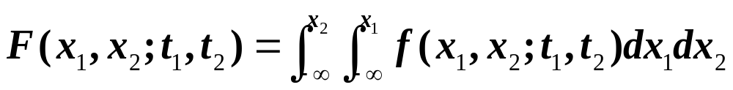
如果存在非负函数 , 使得
成立,
则称 为随机过程 的n 维概率密度, n=1,2...
一维概率密度
二维概率密度
一般来说,分布函数族或概率密度族可以完全地确
定了随机过程的统计特征.

Slide 20
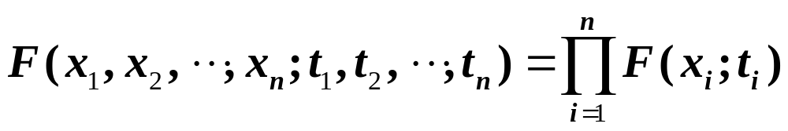

特殊地,
如果对于任何正整数n,
随机过程的任意n个状态都是相互独立的,
则称此过程为独立过程.
独立过程的n维分布函数(或n维概率密度)
是相应n个一维分布函数(一维概率密度)的乘积,即有

Slide 21




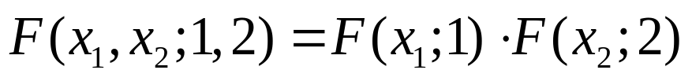
例1 在第一节例1中,
设各次检验相互独立地进行,
每次检验的次品率为 ,
求随机过程 在 时的二维分布函数.
解：在 和 时, 过程的状态分别是X(1)和X(2)
由X(1)与X(2)相互独立, 二维分布函数

Slide 22
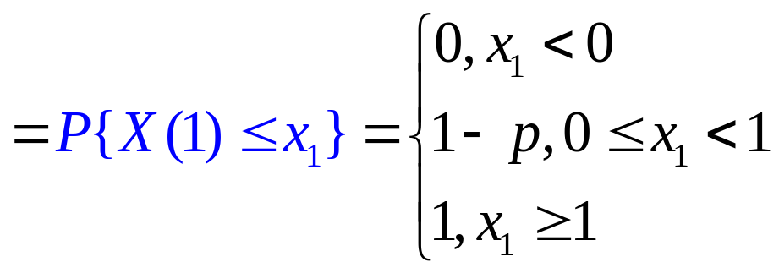
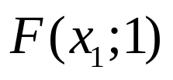
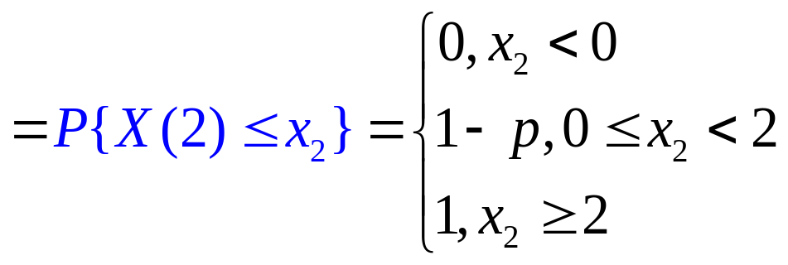
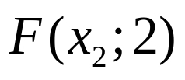
在 和 时, 过程的状态X(1)和X(2)的分布律分别是
X(1) | 0 | 1
P | 1-p | p
X(2) | 0 | 2
P | 1-p | p
X(1)的一维分布函数
X(2)的一维分布函数

Slide 23
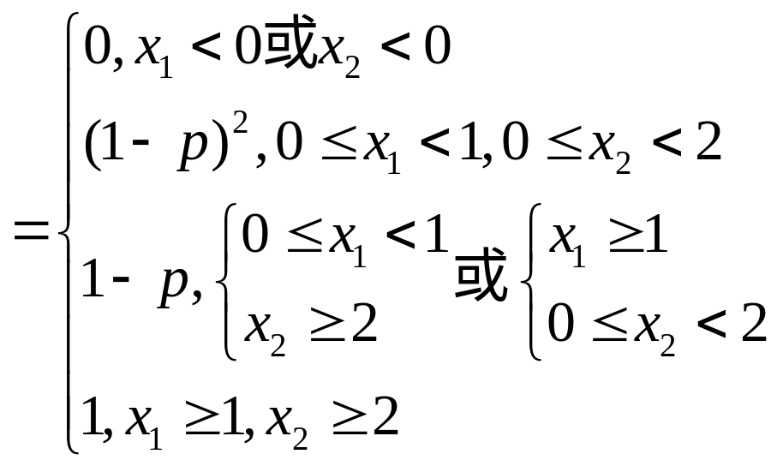
二维分布函数

Slide 24
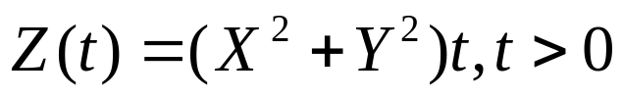
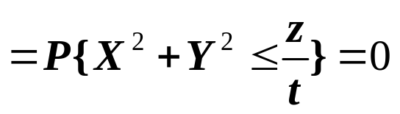


例2 设随机过程 ,
式中X与Y是相互独立的标准正态随机变量.
试求此过程的一维概率密度.
解：
随机过程的1维分布函数:
当 时,

Slide 25


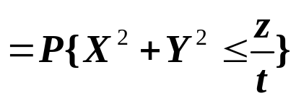
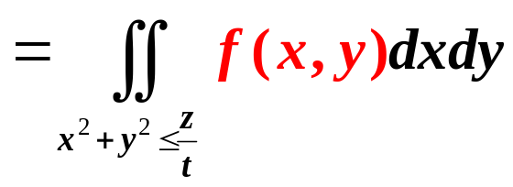
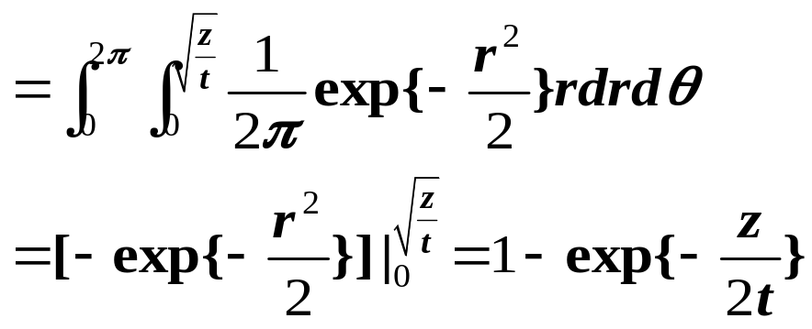

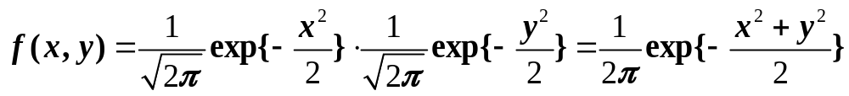

当 时,
X与Y相互独立
X与Y的联合概率密度

Slide 26
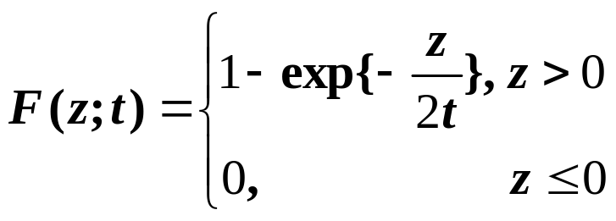
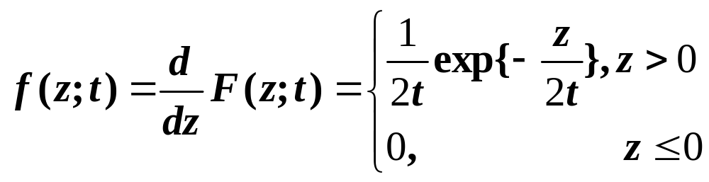
随机过程Z(t)的1维分布函数:
随机过程Z(t)的1维概率密度:

Slide 27
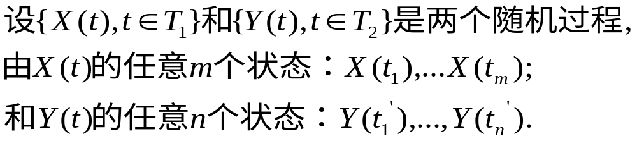
二、两个随机过程的有限维联合分布及独立性：
组成m+n维随机向量.
其分布函数
称为随机过程X(t)和Y(t)的m+n维联合分布函数.

Slide 28
如果对于任何正整数m和n,
对于T₁中的任意数组以及T₂中的任意数组,
关系式
都成立,
则称两个随机过程相互独立.

